Slide 1

Enhanced Automated Construction Quantity Takeoff: Integrating LLMs with Data Extraction, Symbol Mapping, and Rule-based Reasoning.

Slide 2
Objectif de l’article :
La réalisation de quantity takeoff à partir de plans 2D et de documentation liée au projet.

Slide 3
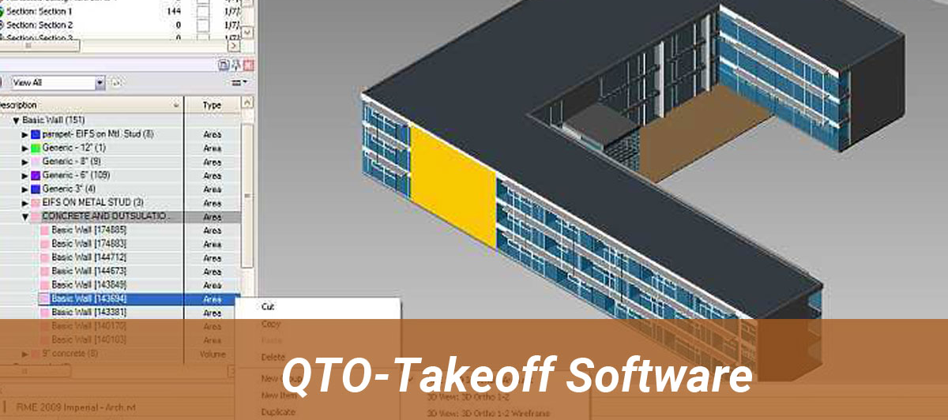
BIM – Building Information Modeling
Notes:
QTO finalement c’est des métrés
Généralement réaliser à l’aide d’un BIM
Pas toujours de BIM qui lui regorge de données
Donc utilisation de plan 2D slide suivante

Slide 4
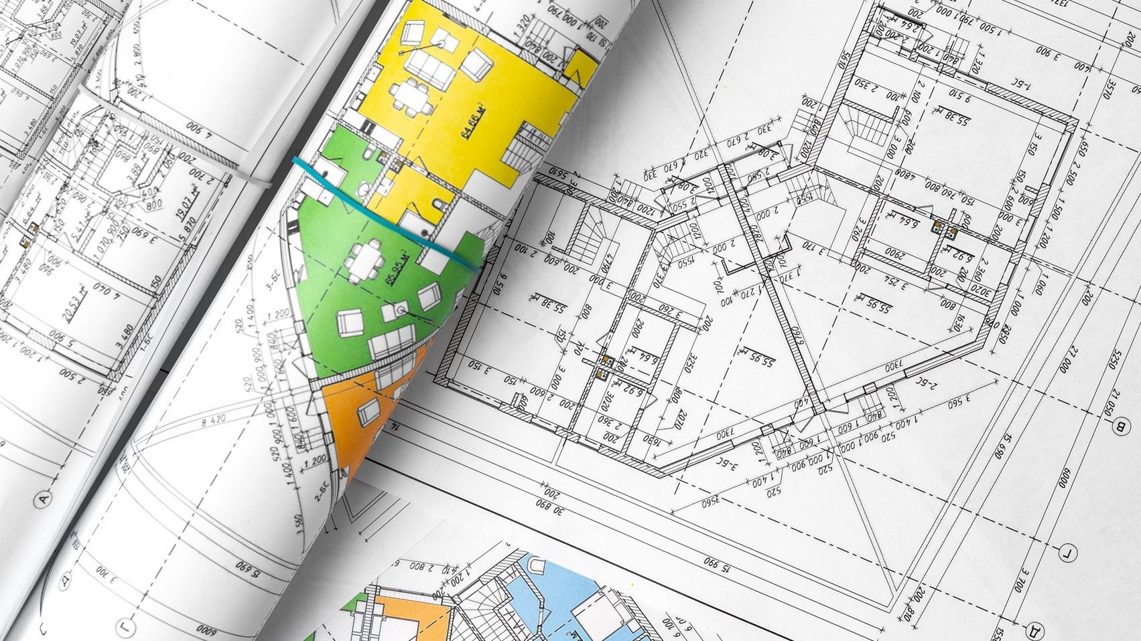
Extraction manuelle des informations
Chronophage
Coûteuse
Sujet aux erreurs humaines

Slide 5


Les LLM est la construction
Unimodal
Assistance réglementaire et normative
Relecture et feedback de documents techniques
Domain-specific LLMs
Multimodal
Génération de rapports automatisés
Reconnaissance de matériaux de déchets
Classification des activités de chantier
Notes:
Les exploitations des LLM dans le domaine de la construction

Slide 6
L’idée général
Extractions de données
Restructurations des données
Établissement de la chaîne de raisonnement
Notes:
Structuré le projet en 3 axes

Slide 7

Extraction de données
Documents divers des projets
PDF - Plans 2D, documents techniques
Word - textes descriptifs, spécifications techniques
Excel - tableaux de mesures, quantités, unités, coefficients
Méthode d’extractions des données
Segmentations des données
“OCR Technologies”
Corrections des textes par LLM GPT-4o
Notes:
Segmentation des données : découpage des documents en tableaux / texte / images
Confrontation des données extraite par OCR avec les originaux.
Aucune précision sur comment il font probablement qu’il donne le texte OCR avec l’image fournis
Il faut étre prudent ils sont relativement vague …

Slide 8
Restructurations des données
Symbol Mapping
Raisonnement contextuel du LLM
Unification des formats
Notes:
Idée principale est de correspondre les données avec les variables et les nom inscrit dans le QTO
Méthode de restructuration
Symbol Mapping : correspondance entre les données extraites et les symboles (variables) des règles QTO.
Raisonnement contextuel du LLM (GPT-4o) pour reconnaître les équivalences terminologiques (ex. “épaisseur compacte” ↔ CT).
Unification des formats : intégration des valeurs, unités et symboles dans une structure commune, prête pour le calcul.

Slide 9
Établissement de la chaîne de raisonnement (Chain of Thought)
Principe du raisonnement
Permettre à GTP-4o de raisonner étape par étapes
Relier les régles de calcul, les variable et les valeurs extraites
Garantire une transparence et un suivie du processus de calcul
Méthode utilisée
Génération dynamique du prompt à partir :
des données restructurées (variables + unités + valeurs),
des formules extraites des documents QTO,
et des instructions de raisonnement étape par étape.

Slide 10
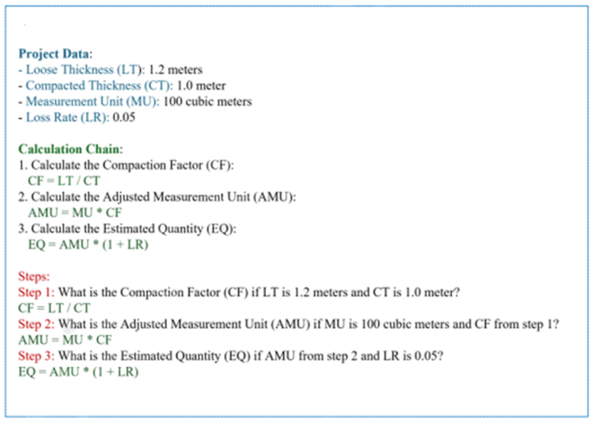
Exemple de promp template

Slide 11
Le prompt
Un prompt qui permet au modèle :
d’appliquer les formules QTO automatiquement,
de raisonner de manière transparente,
et de fournir le résultat final accompagné de son explication.

Slide 12
Les données utilisées
Utilisation de données prise dans des cas reels d’études d’excavation.

Slide 13
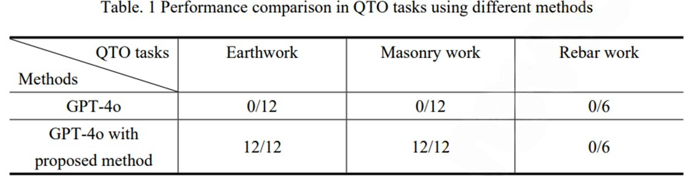
Les résultats
Le modèle fournit une quantité de matériaux et une explication du raisonnement.
Méthodologie des tests:
Utilisation de 30 cas concrets
Résultats numériques
24 cas validés avec CoT
0 sans CoT
Notes:
rebar work” = “travaux de ferraillage”

Slide 14
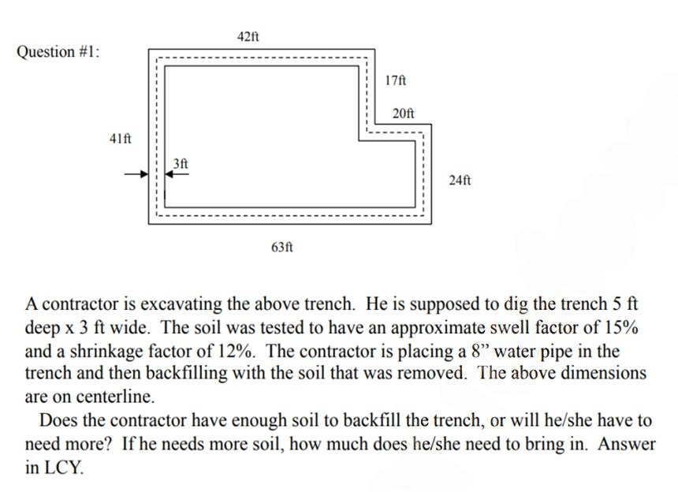

Slide 15
